Slide 1

Gambar Teknik 2-02
Perspektif Miring
Oleh M. Agung Wahyudi, ST.MT.
Powerpoint Templates

Slide 2
Target Perkuliahan
KEMAMPUAN AKHIR YANG DIHARAPKAN
Setelah mengikuti perkuliahan Perspektif Miring, mahasiswa diharapkan bisa:
Memahami pengertian Perspektif Miring, ciri-cirinya dan perbedaannya dengan gambar proyeksi lain..
Bisa membuat Gambar Proyeksi Miring dengan menggunakan alat manual seperti pensil dan mistar.

Slide 3
PENGERTIAN PROYEKSI
Ilmu proyeksi adalah ilmu yang
mempelajari cara penggambaran
titik, garis, bidang maupun benda-benda
dalam sebuah ruang dan
mengetahui letak benda maupun
ukuran-ukurannya.

Slide 4
BIDANG PROYEKSI
Adalah bidang-bidang tempat kita menggambar benda-benda yang diproyeksikan.

Slide 5
PENGERTIAN PROYEKSI MIRING / OBELIK / OBLIQUE
Proyeksi Miring / Obelik / Oblique adalah penggambaran 3 dimensi suatu objek / bangunan dengan cara memproyeksikan garis-garis pararel dengan sudut selain 90° terhadap bidang gambar
Atau bisa dikatakan jika seorang pengamat dianggap berada pada jarak tak terhingga dari suatu objek dan melihat ke arah objek tersebut sehingga garis proyeksi sejajar satu sama lain dan miring terhadap bidang proyeksi.

Slide 6
PENGERTIAN PROYEKSI MIRING / OBELIK / OBLIQUE
Proyeksi Miring merupakan gabungan antara proyeksi ortogonal & proyeksi isometri, yaitu dengan menggambar tampak secara ortogonal dan kemudian membuat garis-garis proyeksi yang miring membentuk sudut terhadap bidang proyeksi.

Slide 7
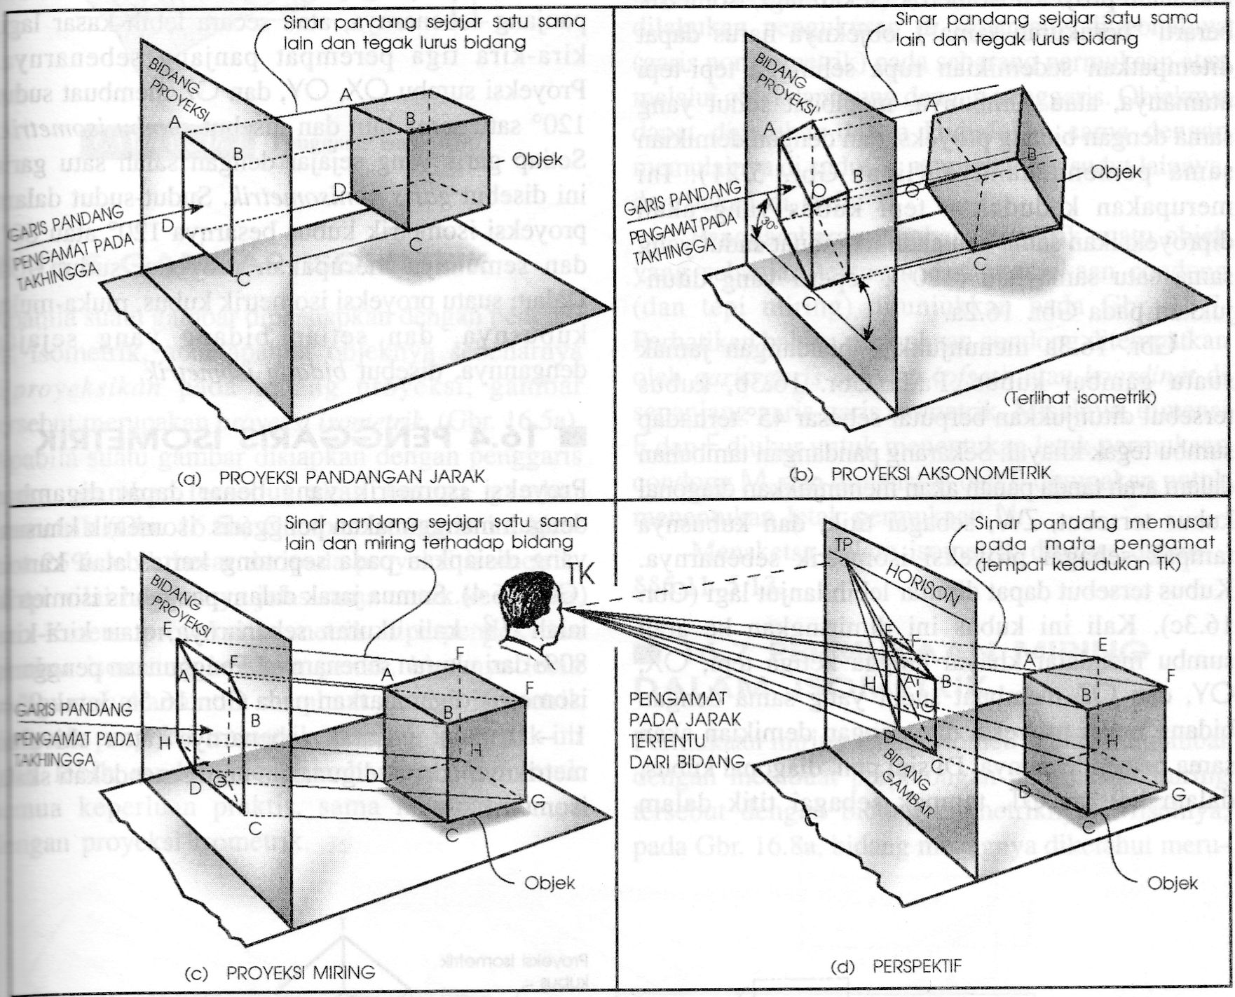

Slide 8
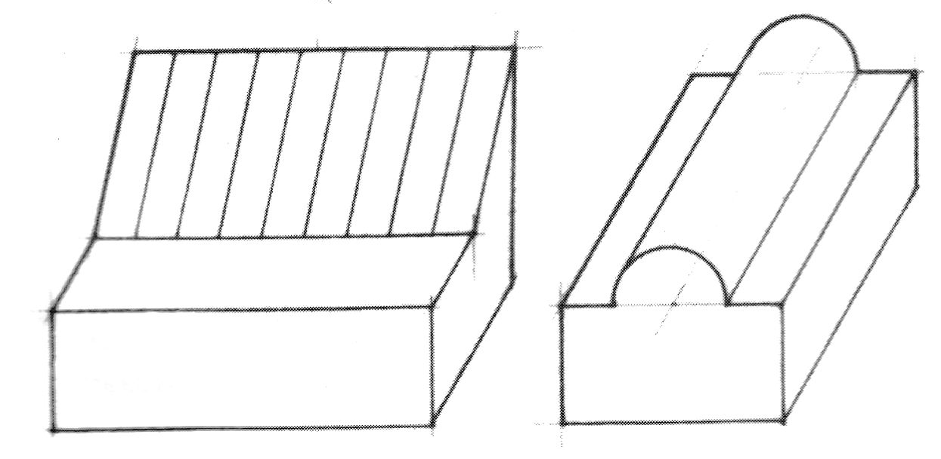
PERLETAKAN GAMBAR PADA PROYEKSI MIRING
Peletakan benda dapat dibuat sesukanya, tetapi biasanya yang memberikan keterangan paling banyak dibuat sejajar dengan bidang proyeksi vertikal (tampak depan).

Slide 9
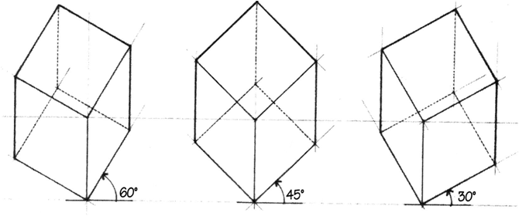
SUDUT GAMBAR PADA PROYEKSI MIRING
Sudut yang menggambarkan kedalaman biasanya 30⁰, 45⁰ dan 60⁰ terhadap sumbu horisontal
Sudut-sudut ini dipakai karena sudah banyak mistar segitiga yang mempunyai sudut ini

Slide 10
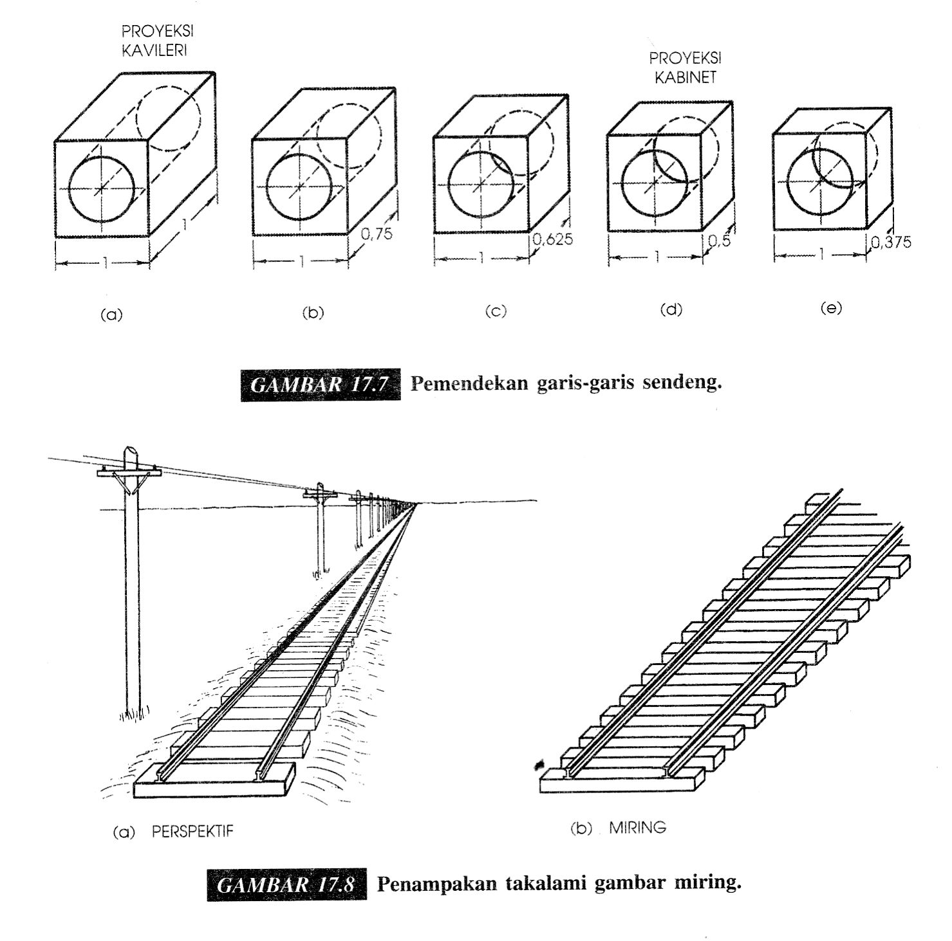
KEKURANGAN PROYEKSI MIRING
... Kurang alami ....
Karena mata kita sudah terbiasa melihat objek-objek dengan semua garis sejajar yang mengumpul, gambar proyeksi miring terlihat terdistorsi

Slide 11
CARA MENGATASI KEKURANGAN PROYEKSI MIRING
Memendekkan sumbu Z (kedalaman)
Karena mata kita sudah terbiasa melihat objek-objek dengan semua garis sejajar yang mengumpul, gambar proyeksi miring terlihat terdistorsi

Slide 12
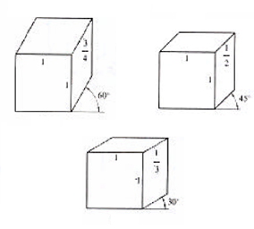
PEMENDEKAN SUMBU Z
Berapa skala pemendekan sumbu Z?
Skala pemendekan ditentukan yaitu 1/3, ½ dan ¾ tergantung dari sudut yang dipergunakan.
Sudut 60° : ¾
Sudut 45° : ½
Sudut 30° : 1/3

Slide 13
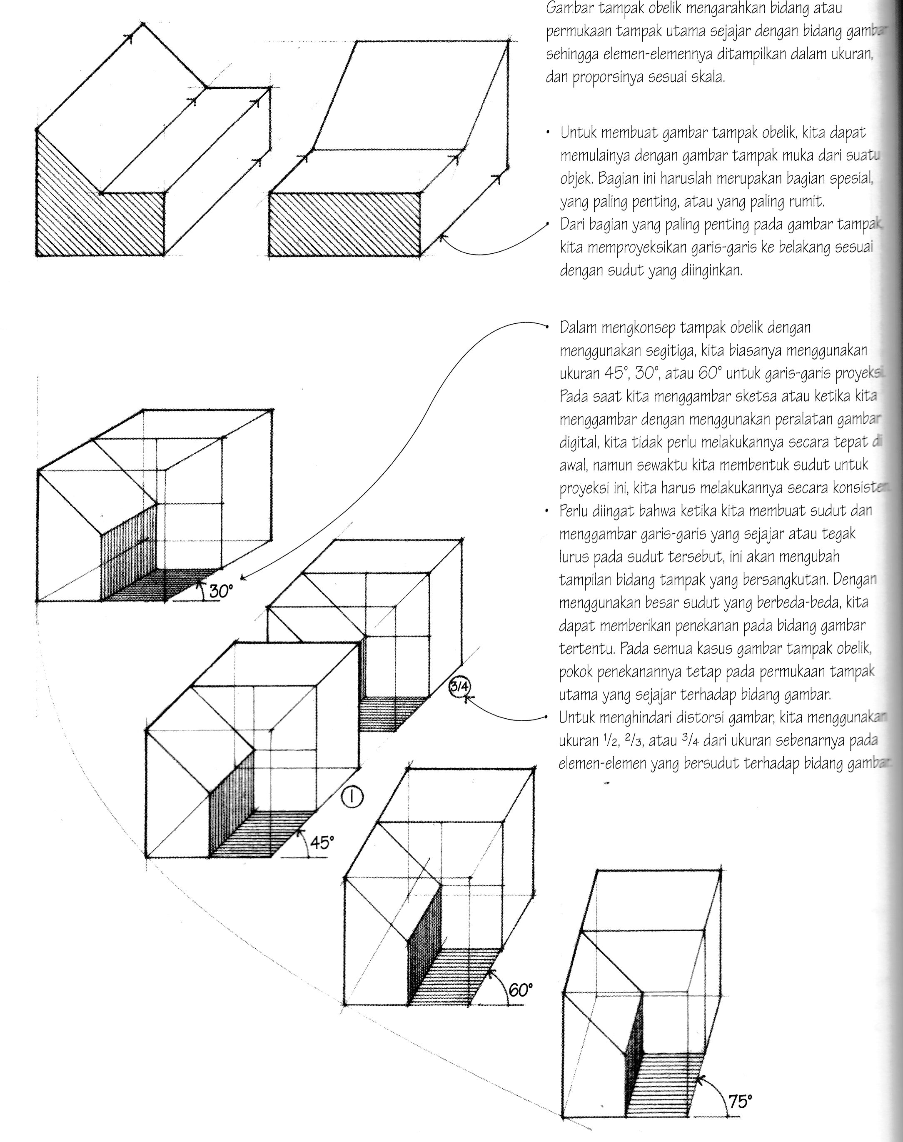

Slide 14
CARA MENGGAMBAR PROYEKSI MIRING
Gambarkan sumbu OX & OY yang saling tegak lurus
Gambarkan sumbu OZ dengan sudut tertentu.
Buat tampak depan dengan ukuran sebenarnya. Buat dengan garis-garis bantu, tebalkan jika sudah terbentuk garis jadinya.
Buat garis proyeksi miring, skalakan panjangnya sesuai sudut kemiringan yang telah dipilih.

Slide 15
CARA MENGGAMBAR PROYEKSI MIRING

Slide 16
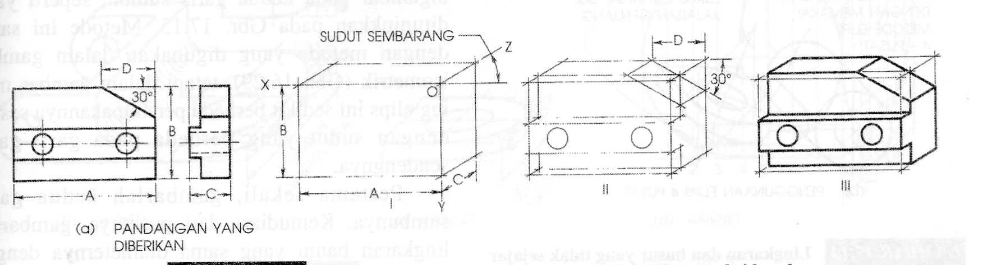
CARA MENGGAMBAR PROYEKSI MIRING

Slide 17
CARA MENGGAMBAR LINGKARAN PADA PROYEKSI MIRING
Cara Pendekatan (Approximate Method)
Cara Empat Pusat (Four Center Method)
Cara Grid (Grid Method)

Slide 18
CARA PENDEKATAN (APPOXIMATE METHOD)
Bagi bidang persegi menjadi empat kuadran
Gambar garis-garis diagonal dari setiap sudut kotak ke titik-titik yang membagi setiap sisi kotak menjadi 4 bagian sama panjang
Didapatkan 8 titik di sekeliling lingkaran

Slide 19
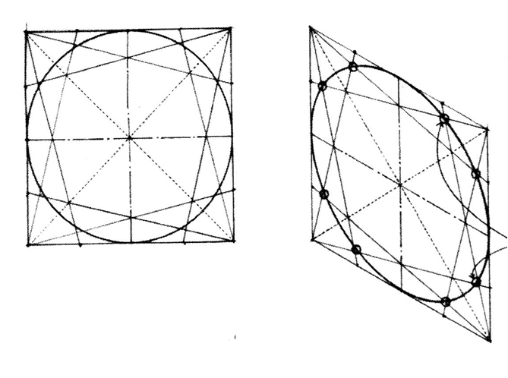
CARA PENDEKATAN (APPROXIMATE METHOD)

Slide 20
CARA EMPAT PUSAT (FOUR CENTER METHOD)
Buat garis tegak lurus garis proyeksi miring
Buat garis diagonal bidang miring
Didapatkan 2 perpotongan (kiri dan kanan) & 2 perpotongan (atas & bawah)
Dari perpotongan kiri & kanan dibuat garis busur dengan jangka yang berpotongan dengan garis miring proyeksi
Dari perpotongan atas & bawah dibuat busur dengan radius titik perpotongan dengan garis proyeksi miring

Slide 21
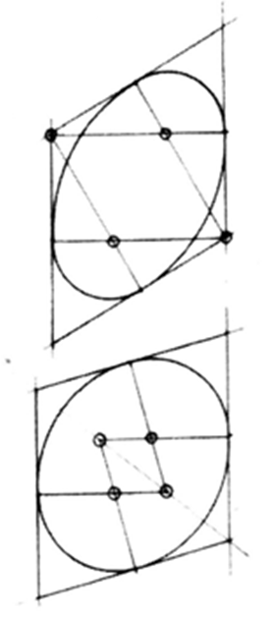
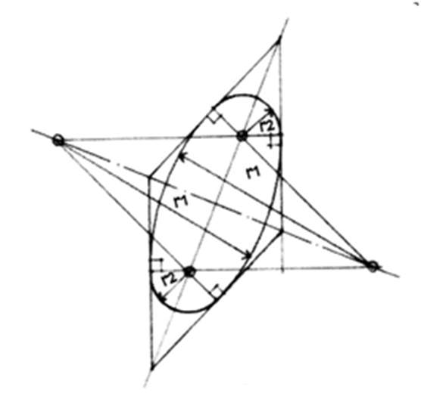
CARA EMPAT PUSAT (FOUR CENTER METHOD)

Slide 22
CARA GRID (GRID METHOD)
Buat garis-garis grid pada bidang tampak tegak lurus gambar lingkaran
Buat garis-garis grid pada bidang miring seusia grid sebelumnya
Dapatkan garis-garis perpotongan lingkaran dengan grid.
Pindahkan garis-garis perpotongan tersebut ke grid miring.
Buatlah lengkungan lingkaran dengan menggunakan mal kurva.

Slide 23
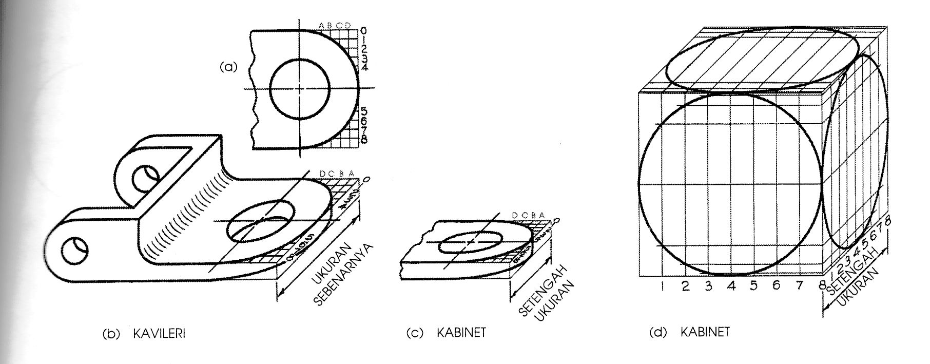
CARA GRID (GRID METHOD)

Slide 24
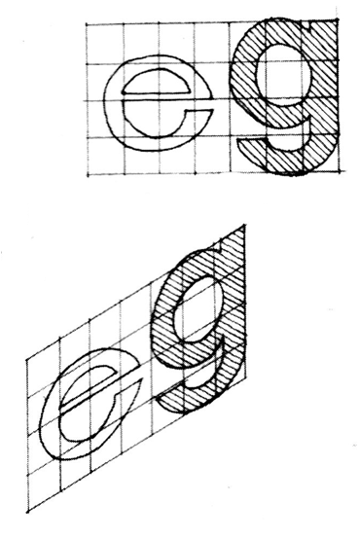
CARA GRID (GRID METHOD)

Slide 25
Terimakasih...

Slide 26

Quote of The Day :

